Slide 1




TONGJI UNIVERSITY
校园网搭建项目汇报
汇报人：2351289 周慧星 2353815 李昊 2351131 韦世贸

Slide 2




目录
TONGJI UNIVERSITY
一、项目概述
二、网络设计
三、各项配置
四、测试情况

Slide 3
TONGJI UNIVERSITY
项目概述

Slide 4
01
项目概述
TONGJI UNIVERSITY
项目目标
搭建一个可扩展、安全隔离的校园网络，满足教学、娱乐、办公、服务等场景的网络需求，实现各区间逻辑隔离、资源共享及互联网接入，并为后续网络优化提供基础架构。

Slide 5

01
项目概述
TONGJI UNIVERSITY
网络分区与隔离：
1.部门独立局域网：通过VLAN，为每个部门划分独立网络区域（如学院、宿舍、行政），确保部门内数据隔离，禁止未经授权的跨部门访问。
2.公用服务区：设置全校共享的核心服务区（如DHCP、DNS、File文件服务器），允许所有部门访问。
互联网接入：
1.统一出口：通过单一互联网接口连接外网，配置NAT（网络地址转换）实现内网IP共享公网IP。
2.对外服务：部分可被外网访问的服务器（如学校官网、邮件服务器），配置固定公网IP。

Slide 6
01
项目概述
TONGJI UNIVERSITY
基础服务部署：
1.服务器类型：机房配置全校公用各类服务器；部分部门配备独立的Web服务器、文件服务器；对外服务的学校官网服务器、邮件服务器。
2.无线覆盖：在各区域部署WiFi，支持移动设备接入（如笔记本、手机）。用RADIUS服务器实现类似校园网的WiFi用户认证功能。

Slide 7
TONGJI UNIVERSITY
网络设计

Slide 8

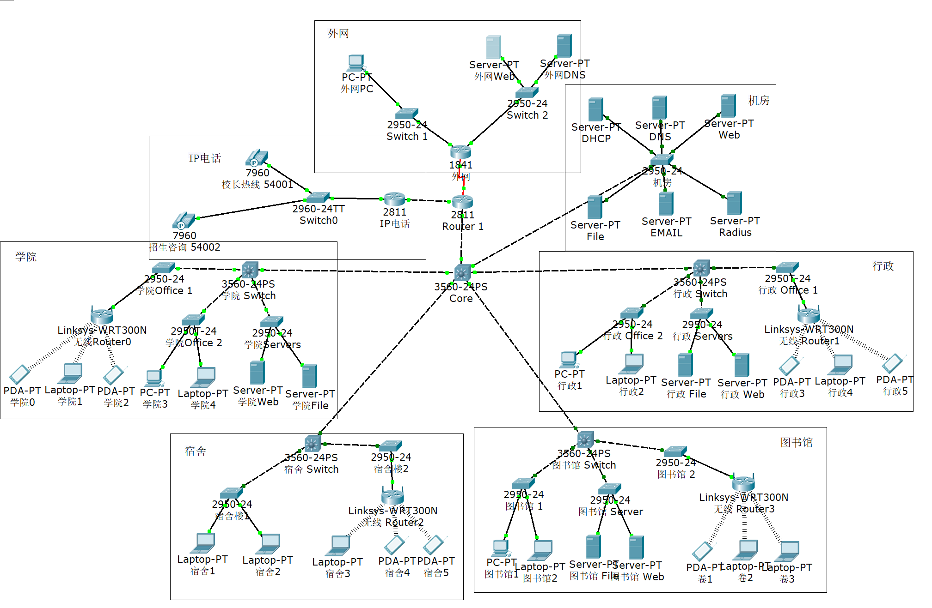
02
网络设计
TONGJI UNIVERSITY
整体网络结构如下：
。

Slide 9
02
网络设计
TONGJI UNIVERSITY
内网：
由机房、学院（College）、行政（administration）、宿舍（dormitory）、图书馆（library）、ip电话六个子网构成，每个子网都承担着不同的功能，服务于特定的用户群体和业务需求。
外网：
与学校内网发邮件、访问公网IP等，校内用户也可以随时访问内网。

Slide 10
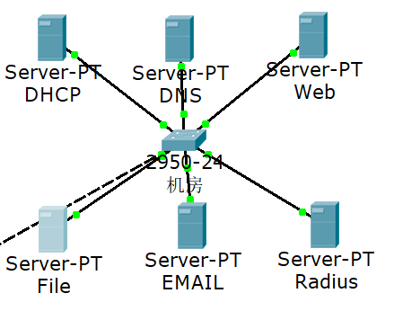
02
网络设计
TONGJI UNIVERSITY
核心层网络拓扑设计：
核心层是整个网络的核心，主要由核心交换机和6台服务器（DHCP Server、DNS Server、Web Server、File Server、Email Server、Radius Server）组成，它们负责整个内网的数据交换。核心层的设计需要确保高可用性和高带宽，以满足大量数据的高速传输需求。核心层中的各服务器均为内网公用服务器，可以被其他部门访问。

Slide 11
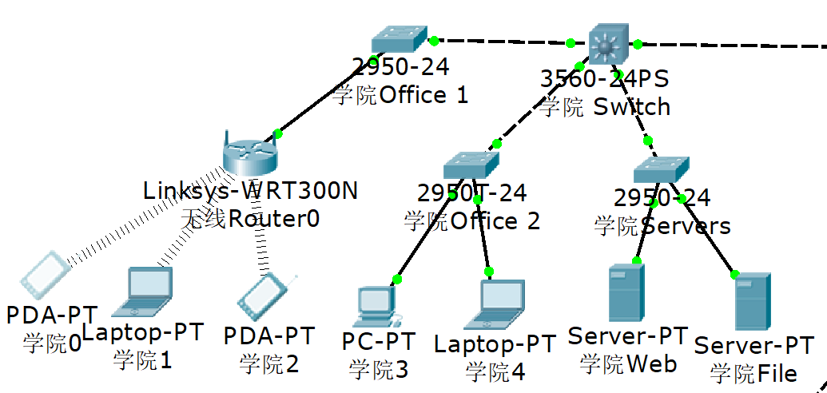
02
网络设计
TONGJI UNIVERSITY
学院网络拓扑设计（行政、图书馆网络拓扑设计同理）：
这个子网包括了服务器、笔记本电脑和平板电脑等设备，为学生和教职工提供网络资源和服务。学院内设有两个办公室（学院Office 1、学院Office 2）和两台服务器（学院Web、学院File）。办公室之间相互独立，例如学院Office 1不能访问学院Office 2。学院office 1中设备均通过WiFi接入，学院office 2通过有线接入，均动态分配IP地址。两台服务器，一台是负责学院网络的Web服务器，另一台是负责文件传输的File服务器，都是学院内的公用服务器，其他部门无法访问。

Slide 12
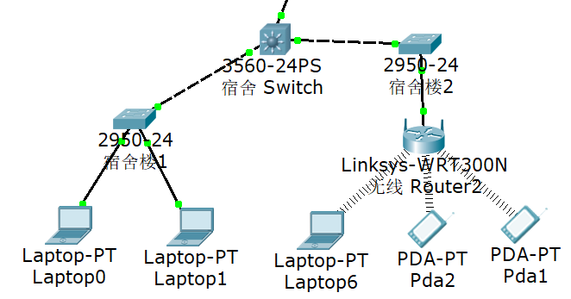
02
网络设计
TONGJI UNIVERSITY
宿舍网络拓扑设计：
这个子网包括了笔记本电脑和平板电脑等设备，为学生提供网络资源和服务。宿舍楼2中设备均通过WiFi接入，宿舍楼1通过有线接入，均动态分配IP地址。

Slide 13
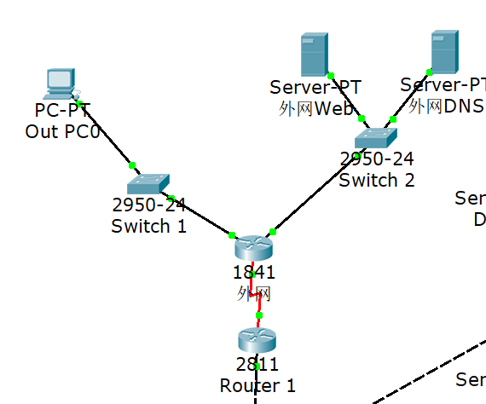
02
网络设计
TONGJI UNIVERSITY
外网网络拓扑设计：
外网部分是将学校内网连接到外部网络，它允许内网用户访问外部资源，如互联网上的网站、电子邮件服务等。同时，外网也允许外部用户访问内网中配置了公网IP的服务器，如学校的Web服务器和文件服务器。外网通过路由器与内网相连，该路由器负责处理内网与外网之间的数据流，确保数据的安全传输。

Slide 14
TONGJI UNIVERSITY
各项配置

Slide 15
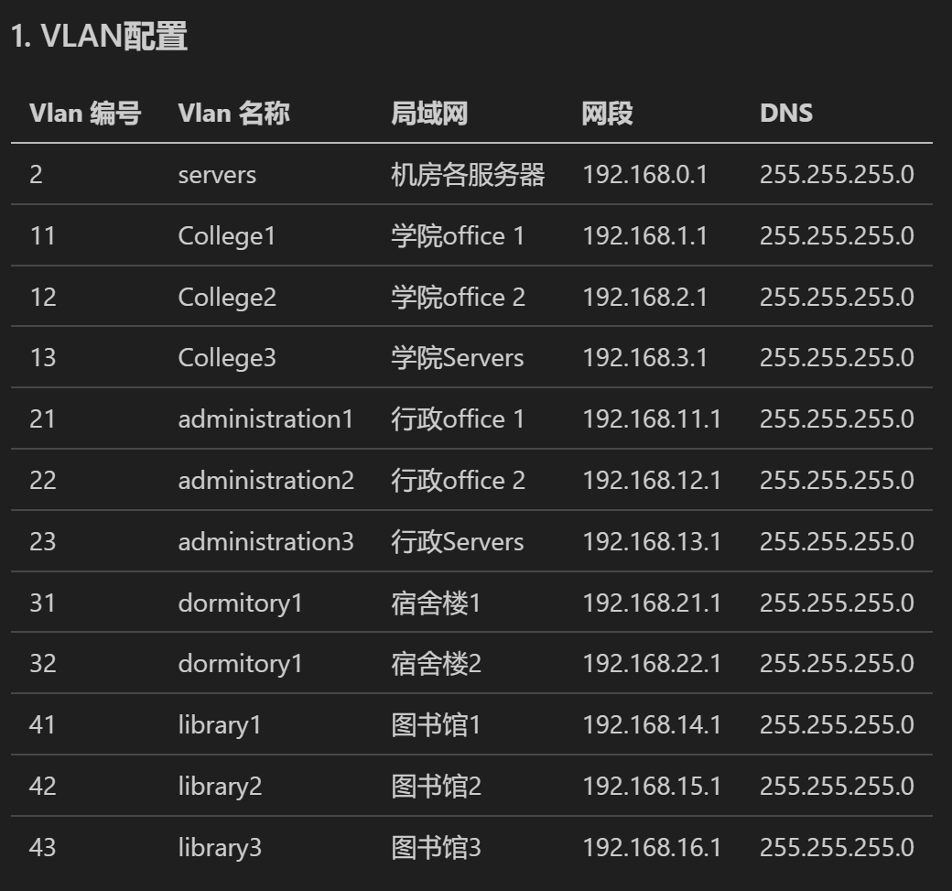
03
各项配置
TONGJI UNIVERSITY
VLAN配置：
我们致力于通过构建虚拟局域网（VLAN）来逻辑上为每个部门建立其独立的局域网。为了实现这一目标，我们选择采用VLAN Trunking Protocol（VTP）协议来简化VLAN的管理和配置过程。

Slide 16
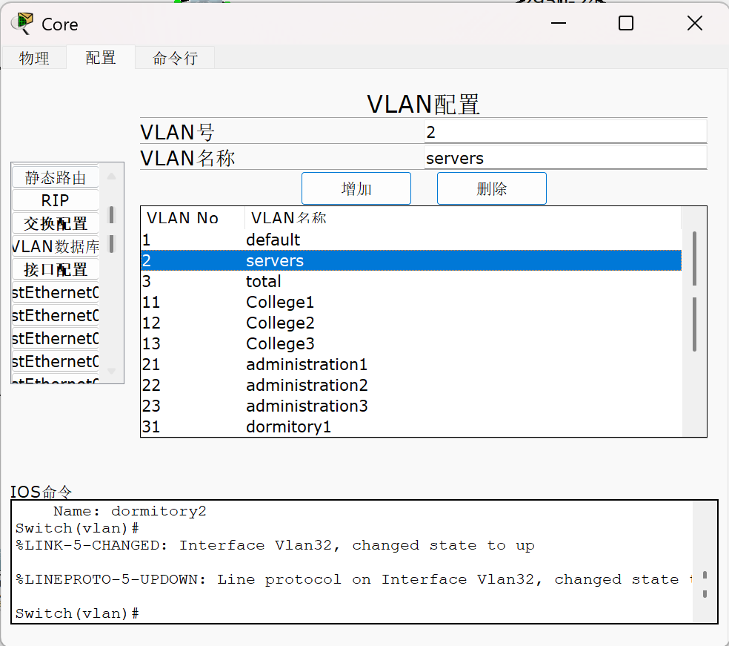

03
各项配置
TONGJI UNIVERSITY
VLAN配置：
首先，我们将核心交换机Core配置为VTP的服务器（server）模式，这意味着它将成为VLAN数据库的中央管理点
随后，在核心交换机上进行VLAN的配置，这确保了任何新的VLAN或VLAN更改都首先在核心交换机上完成。在核心交换机处添加VLAN2 'servers'：

Slide 17

03
各项配置
TONGJI UNIVERSITY
VLAN配置：
然后，通过将部门交换机配置为VTP的client模式使得它们可以同步所有VLAN信息。VTP client模式允许交换机接收VTP服务器的VLAN信息更新，但不允许它们修改VLAN配置。
一旦在核心交换机上进行了VLAN的配置，VTP服务器将自动将这些更改信息广播给其他VTP客户端模式的交换机。通过这种方式，我们保证了在整个网络中的所有交换机都同步了相同的VLAN信息，从而为各个部门提供了独立且安全的通信环境。

Slide 18
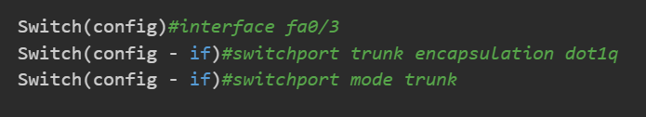
03
各项配置
TONGJI UNIVERSITY
配置网络交换机端口(以学院为例)：
switchport trunk encapsulation dot1q
这条命令指定该端口使用 IEEE 802.1Q 协议作为 VLAN 的封装方式。802.1Q 是一种常用的 VLAN 标记协议，用于在交换机之间传递多个 VLAN 的数据流。它会在以太网帧中插入一个 VLAN 标签，从而区分不同的 VLAN。
switchport mode trunk
这条命令将端口设置为“trunk”模式。Trunk 端口可以同时传递多个 VLAN 的流量，通常用于连接交换机之间或交换机与路由器之间，实现 VLAN 间的数据传递。只有 trunk 端口才能携带多个 VLAN 的数据，access 端口只能属于一个 VLAN。

Slide 19
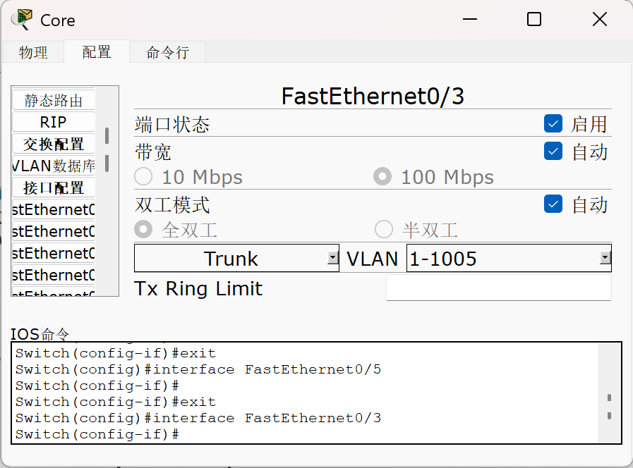
03
各项配置
TONGJI UNIVERSITY
配置网络交换机端口(以学院为例)：
上述两条命令的组合作用是将交换机端口配置为 trunk 端口，并指定使用 802.1Q 作为 VLAN 封装协议，从而允许该端口在多台交换机之间传递多个 VLAN 的数据。这样可以实现不同 VLAN 之间的隔离和灵活的数据流管理。
配置后如右图：

Slide 20
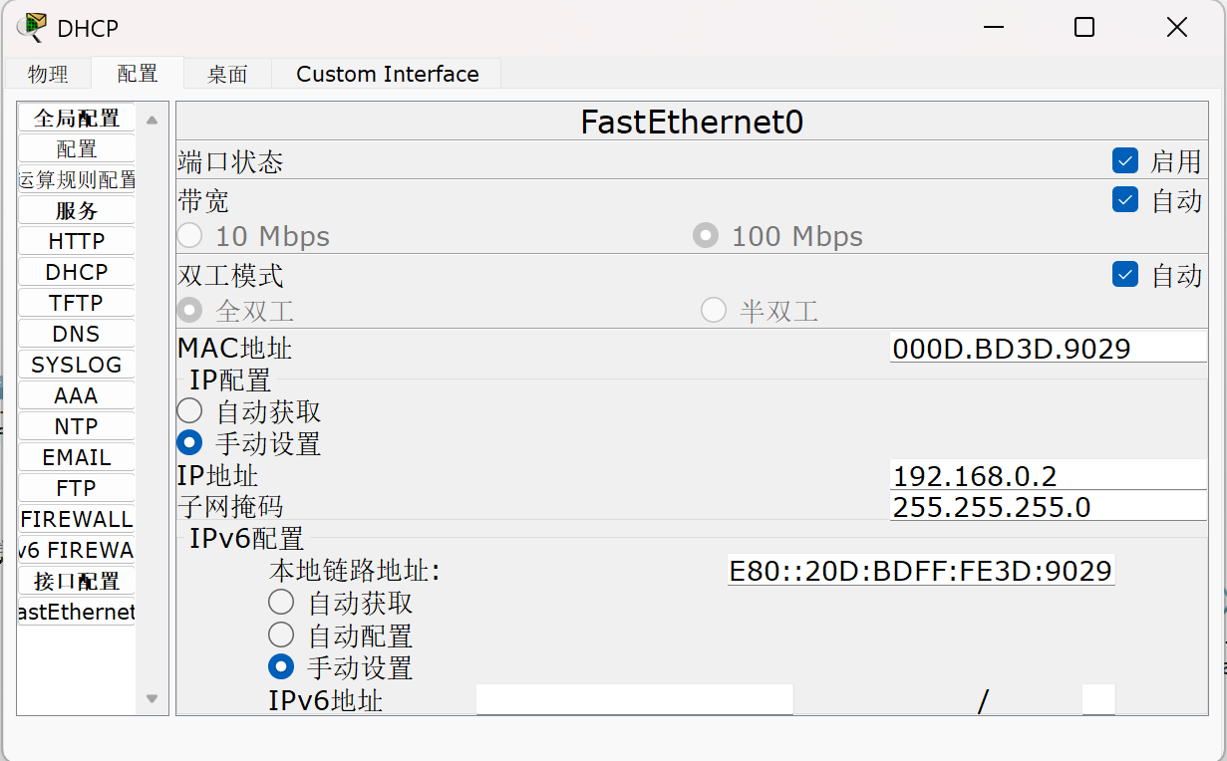
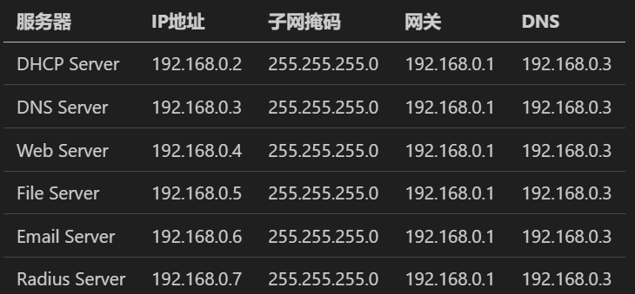
03
各项配置
TONGJI UNIVERSITY
机房服务器静态IP配置：
在机房服务器上配置静态IP地址，以确保服务器在网络中的唯一性和稳定性。以下是对每台服务器的IP配置：（右图为例图）

Slide 21
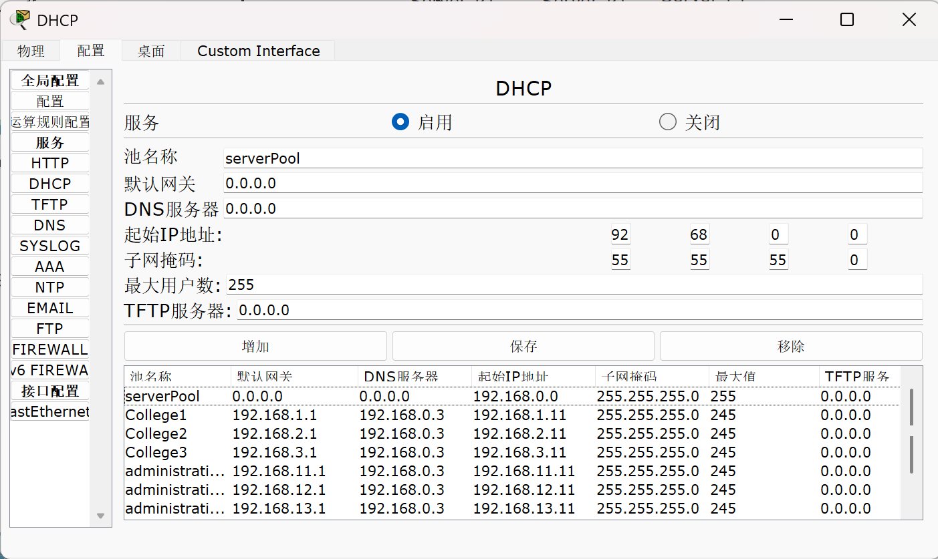
03
各项配置
TONGJI UNIVERSITY
DHCP服务器配置：
DHCP服务器的配置是校园网搭建的重要环节，它负责为网络中的设备动态分配IP地址。
右图为对DHCP服务器配置的详细说明：

Slide 22
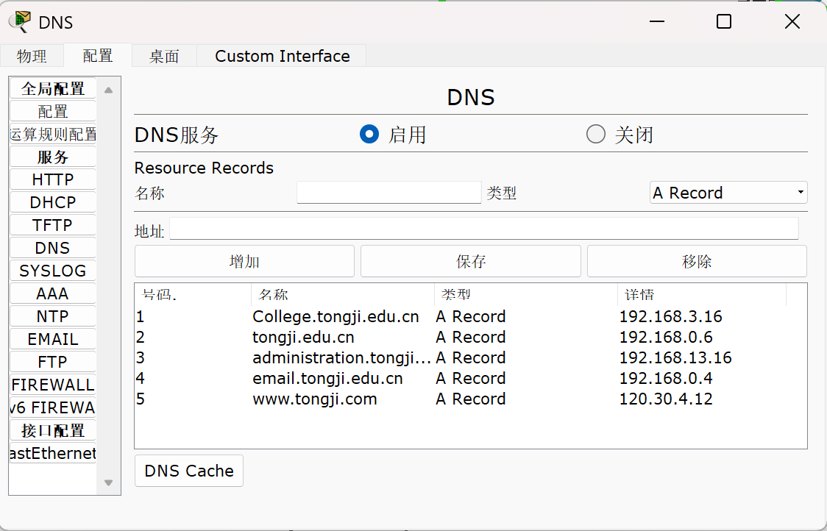
03
各项配置
TONGJI UNIVERSITY
DNS服务器配置：
在校园网中，为了提供域名解析服务，我们配置了DNS服务器。DNS服务器将负责将域名解析为IP地址，以便用户可以通过域名访问学校的资源。
对DNS服务器配置的详细说明：
在核心 DNS 服务器上，为 Web 服务器配置内部各部门的 IP 与域名映射。

Slide 23
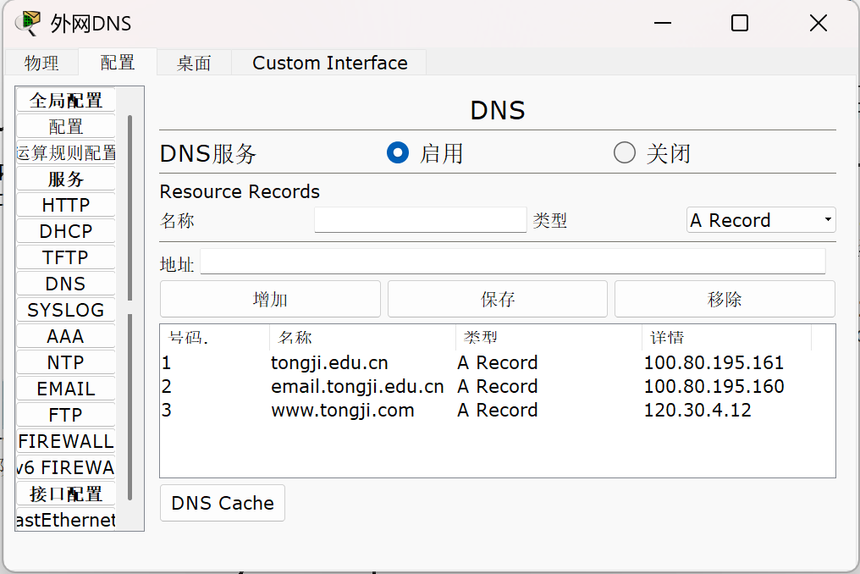
03
各项配置
TONGJI UNIVERSITY
DNS服务器配置：
在外网 DNS 服务器上，将 Web 服务器的公网 IP 与学校域名绑定，确保外网可访问。

Slide 24
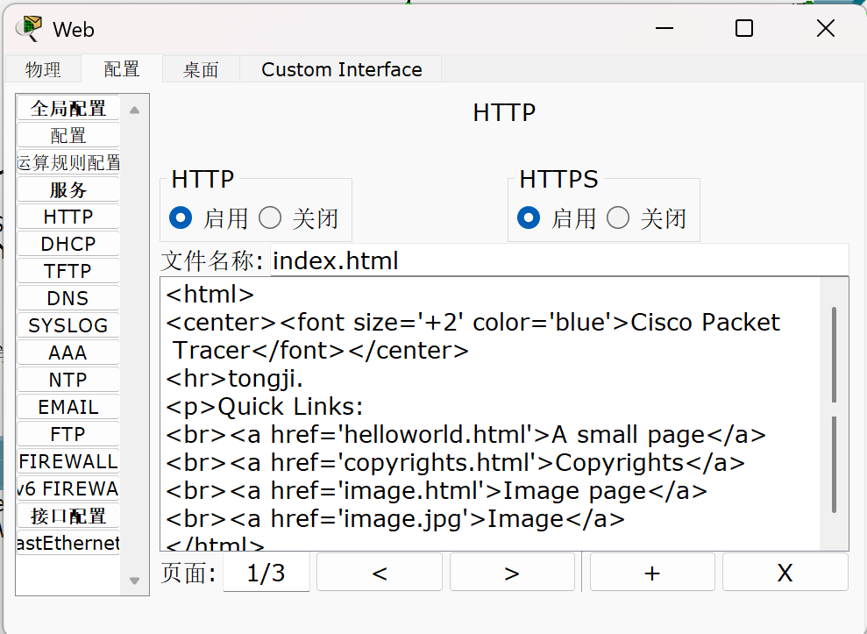
03
各项配置
TONGJI UNIVERSITY
WEB服务器配置：
在校园网中，为了提供Web服务，我们配置了Web服务器。Web服务器将托管学校的官方网站和其他相关资源。
将所有Web服务器的 HTTP 和 HTTPS 设为启用即可完成配置（右图为学校Web服务器图）

Slide 25
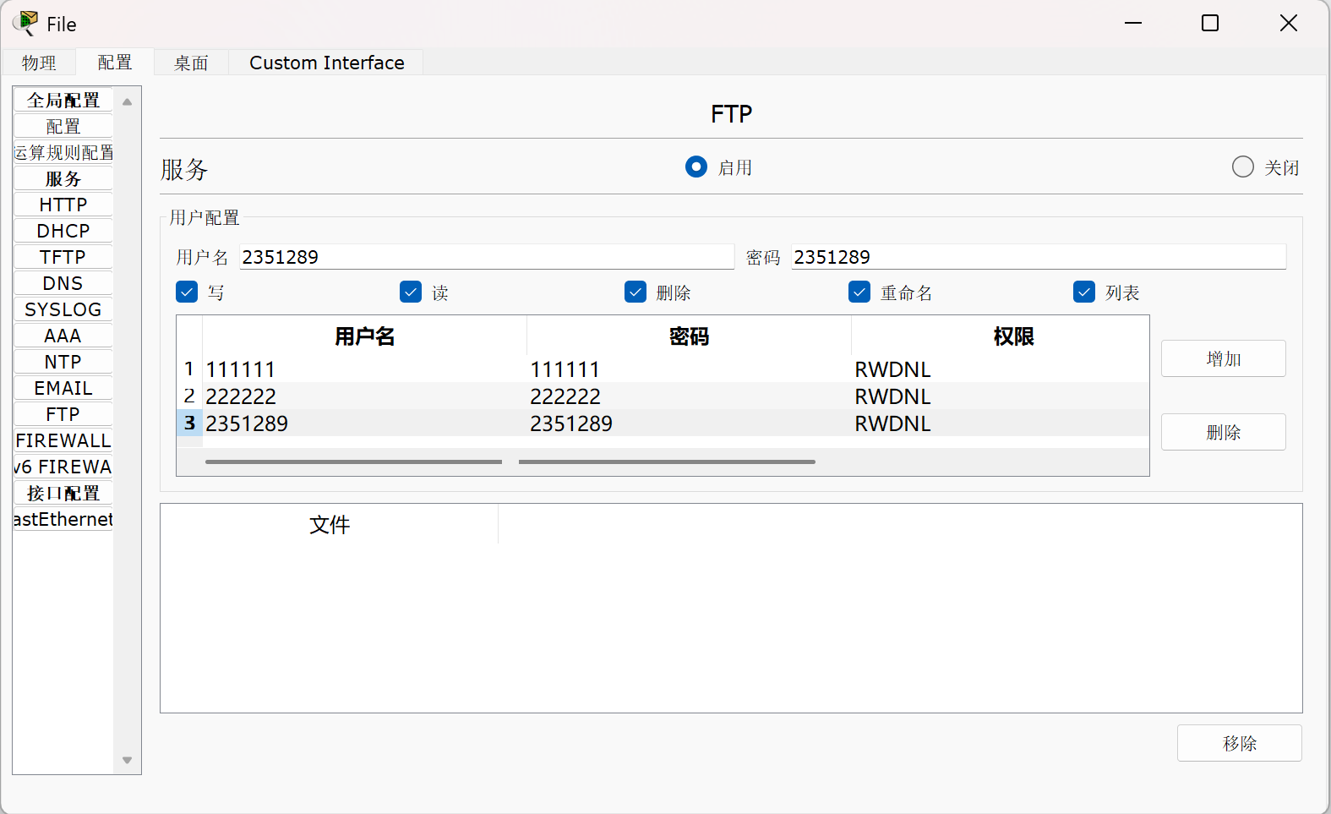
03
各项配置
TONGJI UNIVERSITY
File服务器配置：
在校园网中，为了提供文件共享服务，我们配置了文件服务器。文件服务器将负责存储和管理学校内部的文件资源，以便用户可以方便地访问和共享文件。
在核心层File服务器上选择Services - FTP，开启FTP服务，然后配置若干邮箱用户的用户名、密码和文件访问权限，如右图所示：

Slide 26
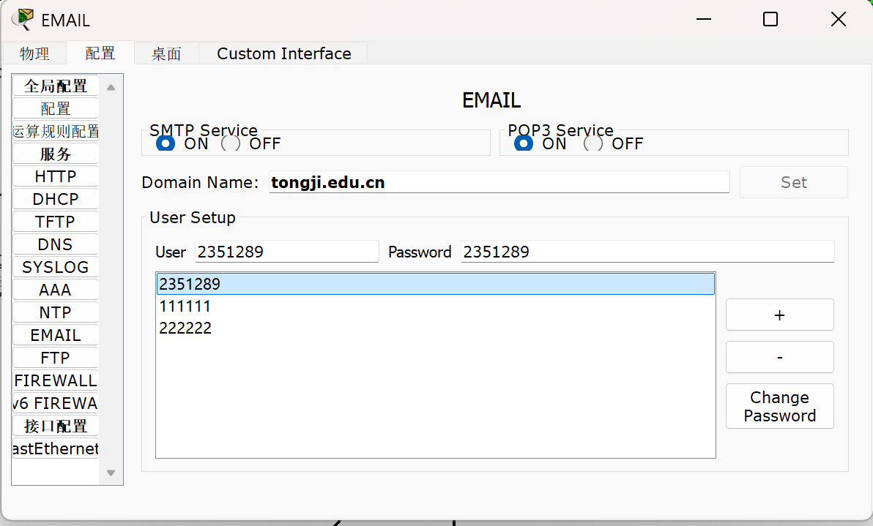
03
各项配置
TONGJI UNIVERSITY
Email邮件服务器配置：
在校园网中，为了提供电子邮件服务，我们配置了邮件服务器。邮件服务器将负责处理学校内部和外部的电子邮件通信。
1.开启 SMTP 和 POP3，配置需要的邮箱用户的用户名及密码：

Slide 27
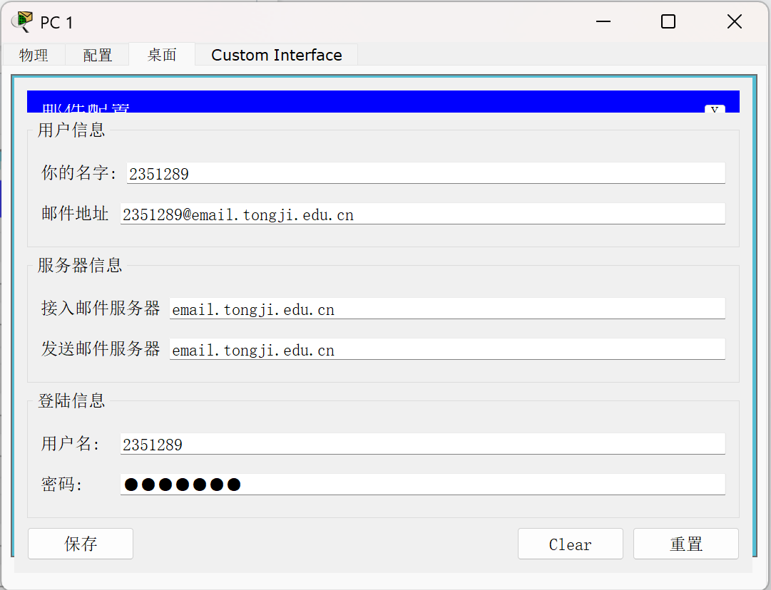
03
各项配置
TONGJI UNIVERSITY
Email邮件服务器配置：
2.用户登录时，进入PC的Desktop - Email，从上到下配置项为：
(1)名字：和用户名一致
(2)邮箱地址：名字@域名
(3)邮件客户端：域名（如果没配DNS就是Email服务器的IP）
(4)转发邮件服务器：域名（如果没配DNS就是Email服务器的IP）
(5)用户名：与Email服务器中配置一致
(6)密码：与Email服务器中配置一致
最后点击保存完成此客户端配置，即可进行邮件操作。同理，进入其他客户端终端进行配置。

Slide 28
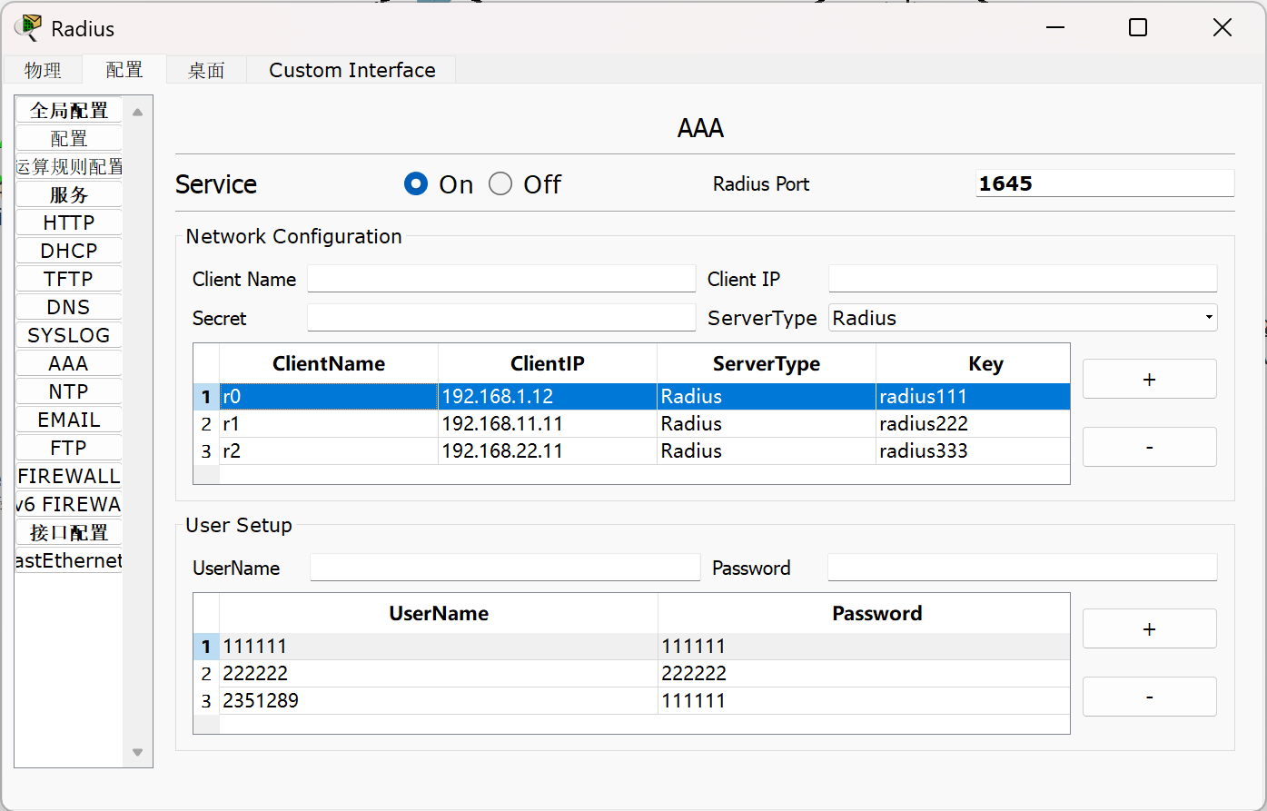
03
各项配置
TONGJI UNIVERSITY
Radius邮件服务器配置：
在校园网中，为了提供无线网络的用户认证服务，我们配置了RADIUS服务器。RADIUS服务器将负责对无线用户进行身份验证和授权，以确保只有授权用户可以访问无线网络。
1.在RADIUS服务器上，选择Services - AAA，开启RADIUS服务，并配置需要的用户认证信息，配置完成后，添加无线路由器（共3个）的IP地址和共享密钥和用户名、密码等信息。

Slide 29
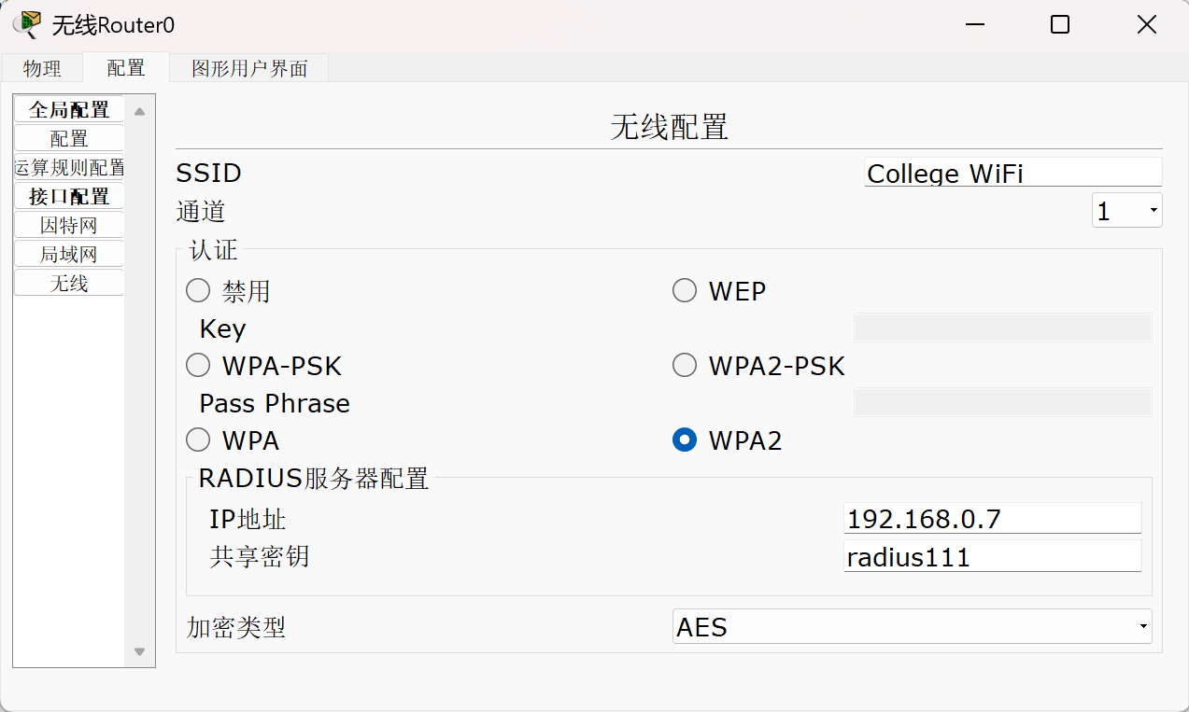
03
各项配置
TONGJI UNIVERSITY
Radius邮件服务器配置：
2.在无线路由器上，选择Wireless - RADIUS，开启RADIUS服务，并配置RADIUS服务器的IP地址和共享密钥：

Slide 30
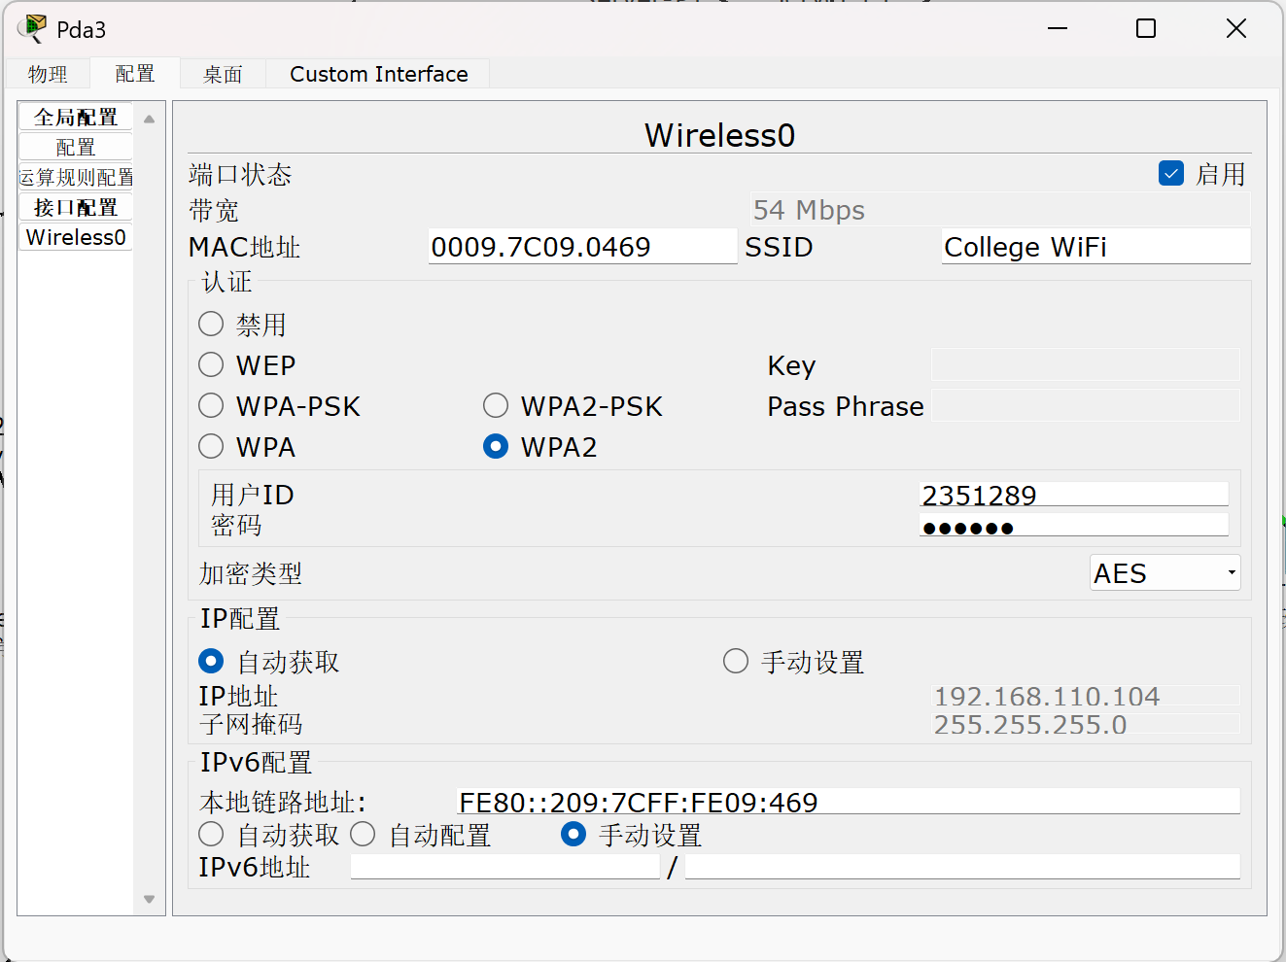
03
各项配置
TONGJI UNIVERSITY
Radius邮件服务器配置：
3.在用户设备上，连接到无线网络时，输入用户名和密码进行认证：

Slide 31
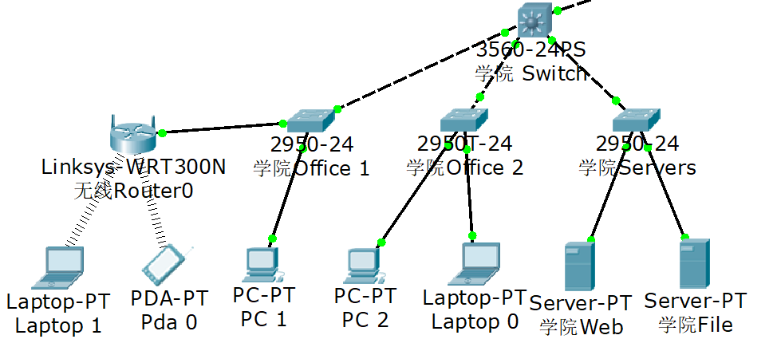
03
各项配置
TONGJI UNIVERSITY
学院、行政、宿舍、图书馆相关配置
在学院的网络配置中，我们需要确保学院内的设备能够正确连接到网络，并且能够访问学院内的服务器。
配置步骤如下：
1. 配置VLAN
2. 配置交换机Trunk/Access模式
3. 配置ACL
4. 配置DHCP
5. 静态配置部⻔服务器
6. 配置WiFi
这里以学院配置为例

Slide 32
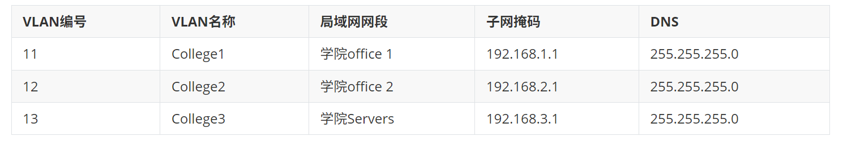
03
各项配置
TONGJI UNIVERSITY
部门VLAN配置

Slide 33
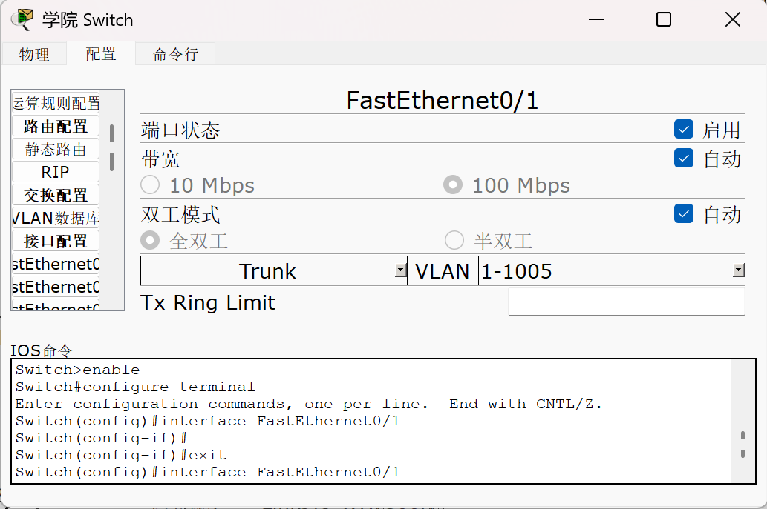
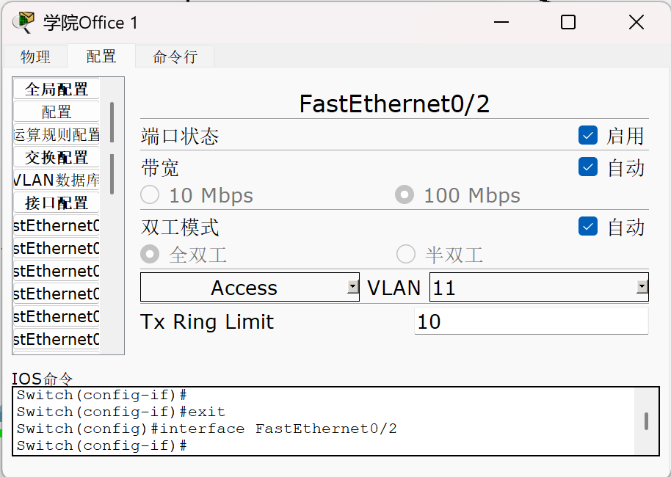
03
各项配置
TONGJI UNIVERSITY
部⻔交换机Trunk/Access模式配置
将核心交换机到部门总交换机，部门总交换机到部门分交换机的接口设置为Trunk
将部门分交换机到终端的接口设置为Access，并选择对应VLAN(如学院有vlan11、vlan12、vlan13)

Slide 34
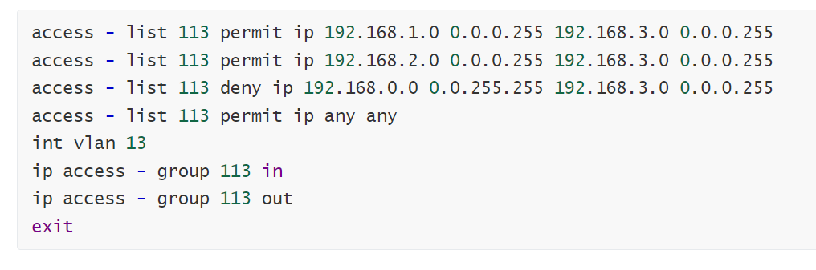
03
各项配置
TONGJI UNIVERSITY
部⻔ACL配置
在学院的网络配置中，为了确保网络的安全性和访问控制，我们需要配置访问控制列表（ACL）。ACL可以限制不同VLAN之间的访问权限，确保只有授权的设备可以访问特定的资源。
针对服务器：
- 允许本部门内的 VLAN（VLAN11 和 VLAN12）访问 VLAN13（服务器）。
- 拒绝其他部门 VLAN 对 VLAN13 的访问。

Slide 35
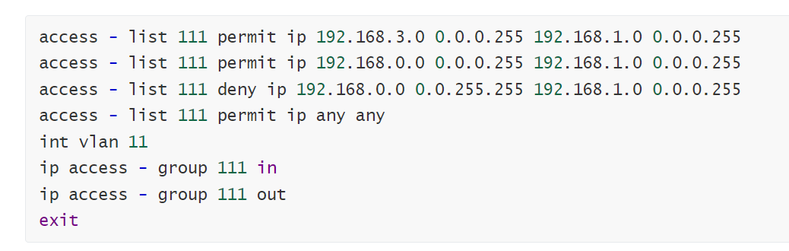
03
各项配置
TONGJI UNIVERSITY
部⻔ACL配置
在学院的网络配置中，为了确保网络的安全性和访问控制，我们需要配置访问控制列表（ACL）。ACL可以限制不同VLAN之间的访问权限，确保只有授权的设备可以访问特定的资源。
针对不同办公室：
- 允许本部门服务器（VLAN13）访问办公室 VLAN。
- 允许核心层服务器访问办公室 VLAN。
- 拒绝其他部门 VLAN 访问办公室 VLAN。
- 允许外部访问（如互联网或特定公网服务器）。

Slide 36
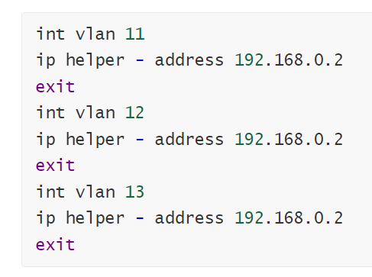
03
各项配置
TONGJI UNIVERSITY
部⻔DHCP配置
为了简化IP地址的分配和管理，我们配置了DHCP服务器。DHCP服务器将为各个VLAN中的设备动态分配IP地址。
DHCP服务器将为软件学院的各个VLAN（VLAN11、VLAN12、VLAN13）中的设备分配IP地址。每个VLAN的设备都可以通过DHCP服务器获取到正确的IP地址、子网掩码和默认网关，从而实现网络连接。

Slide 37
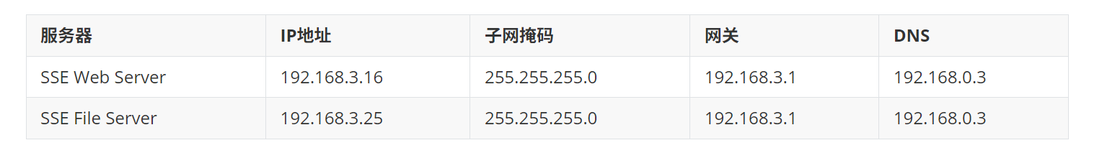
03
各项配置
TONGJI UNIVERSITY
部⻔服务器静态配置
在学院的网络配置中，我们需要确保学院内的服务器能够正确连接到网络，并且能够提供服务。

Slide 38

03
各项配置
TONGJI UNIVERSITY
部⻔WiFi配置
在校园网中，为了提供无线网络覆盖，我们配置了RADIUS服务器和无线接入点（AP）。RADIUS服务器用于对无线用户进行身份验证和授权。
设备连接WiFi后，需输入用户名和密码进行认证。

Slide 39
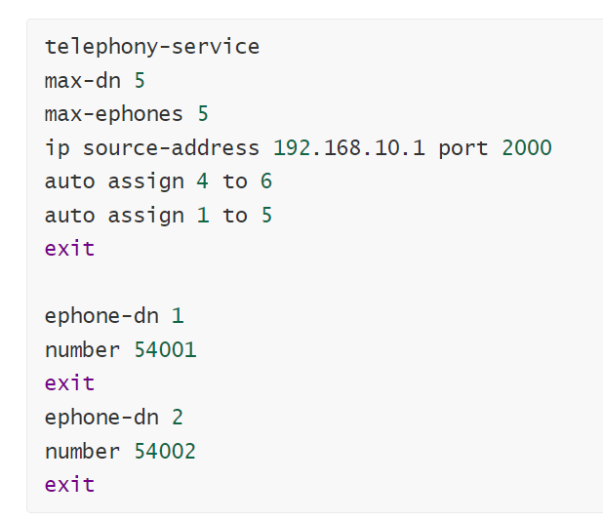
03
各项配置
TONGJI UNIVERSITY
IP电话CME服务配置
在路由器上启用CME服务，配置电话注册所需的语音服务参数，并创建两个扩展号码54001和54002，分别分配给两台IP电话。配置完成后，IP电话成功注册到CME，可实现互拨通话。

Slide 40
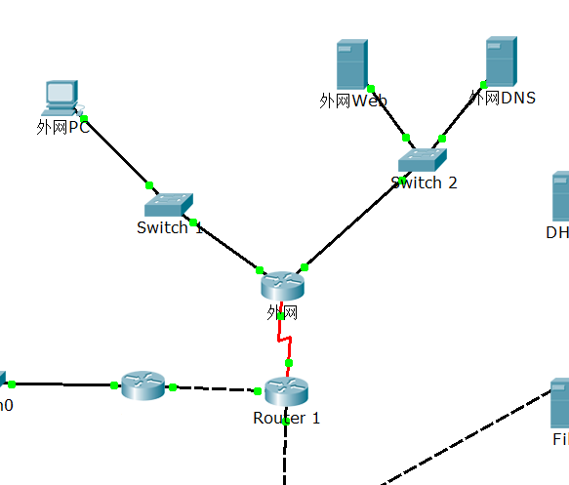
03
各项配置
TONGJI UNIVERSITY
外网相关配置
在校园网中，为了提供外部访问服务，我们配置了外网相关的网络设备和服务器。
在外网配置中，我们需要确保外部用户可以访问学校的Web服务器和邮件服务器，同时也要确保内网用户可以访问外部资源。
配置步骤如下：
1. 静态 IP 配置
2. VLAN 配置
3. DNS 配置
4. NAT 配置
5. 静态路由配置

Slide 41
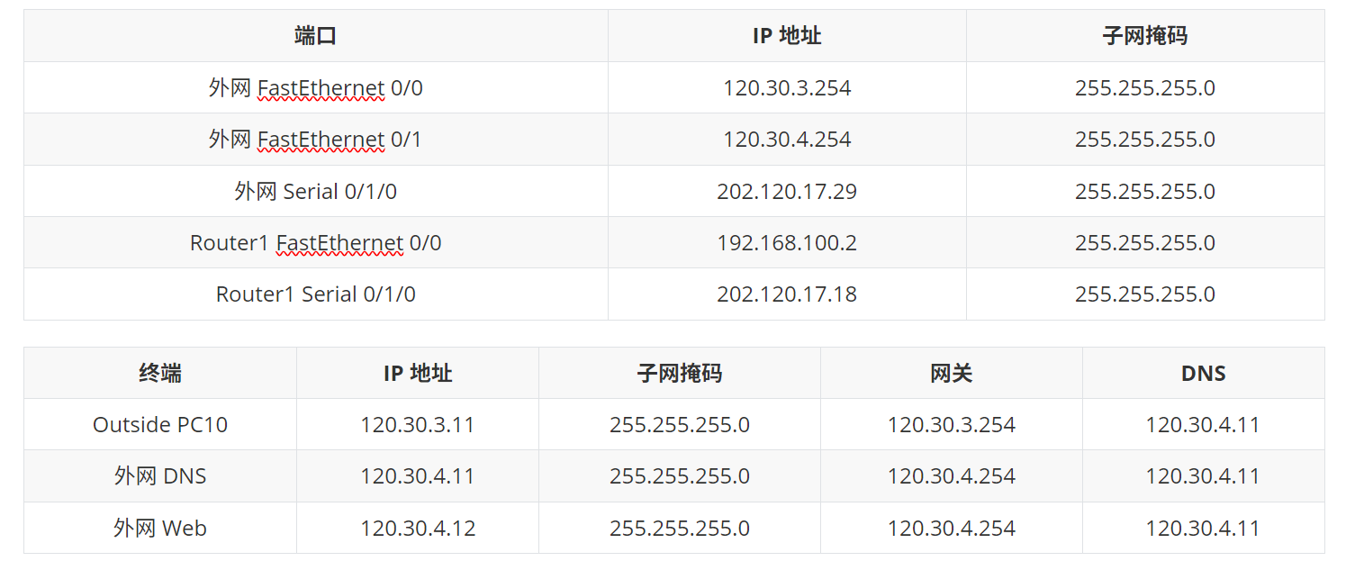
03
各项配置
TONGJI UNIVERSITY
外网静态 IP 配置

Slide 42
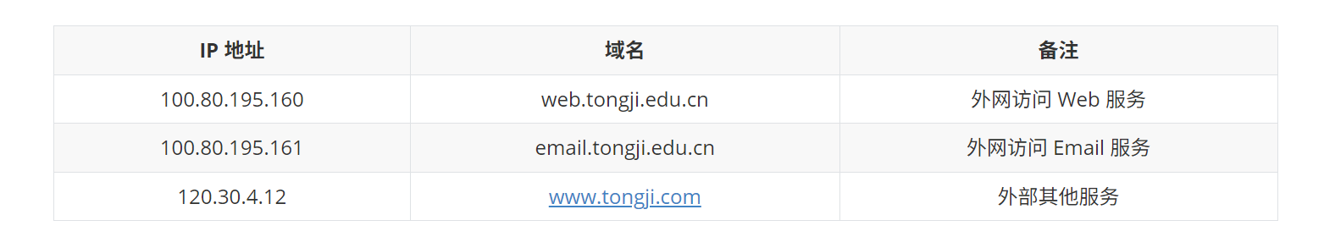
03
各项配置
TONGJI UNIVERSITY
外网 DNS 配置
校园网为外网提供了可访问的 Email 服务器和 Web 服务器，使用静态映射的 NAT，把内网中的 192.168.9.6（Web 服务器内网 IP）映射到 100.80.195.160，192.168.9.2（Email 服务器的内网 IP 地址）映射到 100.80.195.160 上。
设置学校为 Email 服务器和 Web 服务器申请了域名并存放在外网 DNS 服务器 外网DNS 上，这样，学校的 Email 服务和 Web 服务不仅可以通过公网 IP 访问，还可以通过域名访问。外网DNS的配置如下：

Slide 43
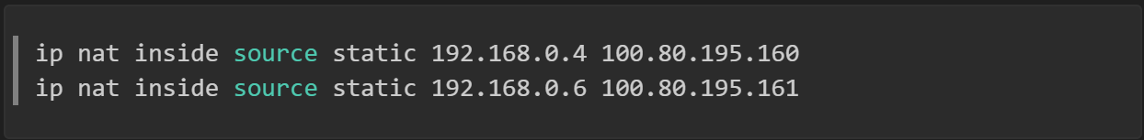
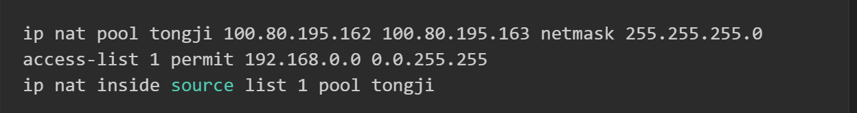
03
各项配置
TONGJI UNIVERSITY
外网 NAT 配置
将两个供外部访问的服务器(Web、EMAIL）内⽹IP映射到公⽹IP：
接着进⾏内⽹访问外⽹的NAT：
创建⼀个NAT池tongji，⾥⾯包含剩下的两个公⽹IP
创建⼀个192.168打头的IP地址都包括在内的访问列表
将两者对应上，使得内⽹的主机可以复⽤NAT池中的地址，并访问外⽹

Slide 44
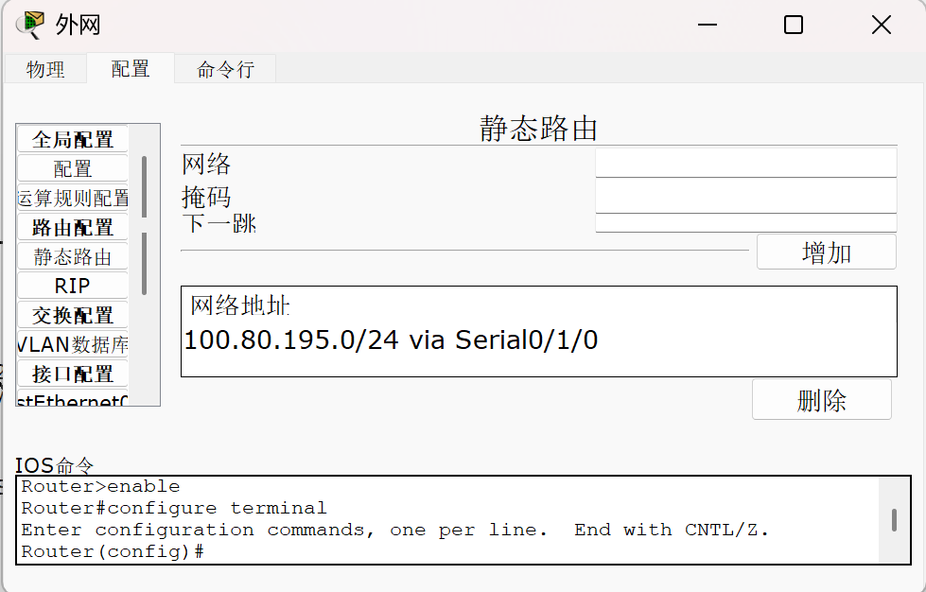
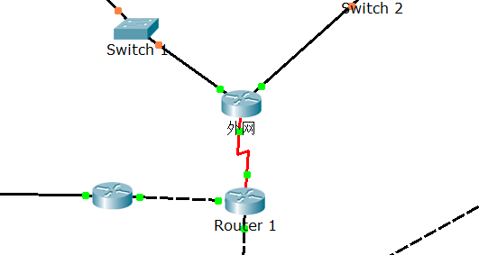
03
各项配置
TONGJI UNIVERSITY
外网静态路由配置
在Router1 上，静态路由配置指令是用来确保网络流量能从一个接口传输到另一个特定的接口。另外，还配置了指向 100.80.195.0/24 和 120.30.0.0/16 网段的路由，这些是通过序列接口发送，用于连接不同网络。

Slide 45
TONGJI UNIVERSITY
测试与验证

Slide 46
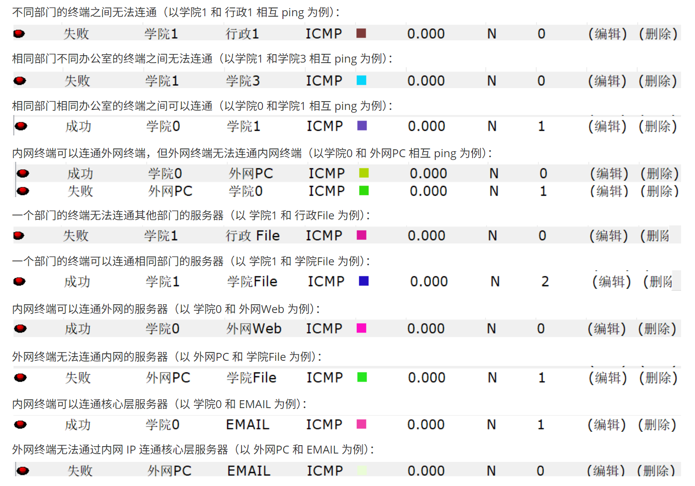
04
测试与验证
TONGJI UNIVERSITY
1. ICMP网络连通性测试
以下情况可以互通：
A. 相同部门相同办公室终端之间
B. 自己所在部门的服务器与终端
C. 内网终端对外网终端
D. 内网终端对外网服务器
E. 内网终端到内网核心服务器
由于ACL限制，以下情况不互通：
A. 不同部门终端之间
B. 相同部门不同办公室终端之间
C. 不同部门的服务器与终端
D. 外网终端对内网终端
E. 外网终端到内网部门服务器
F. 外网终端到内网核心服务器

Slide 47
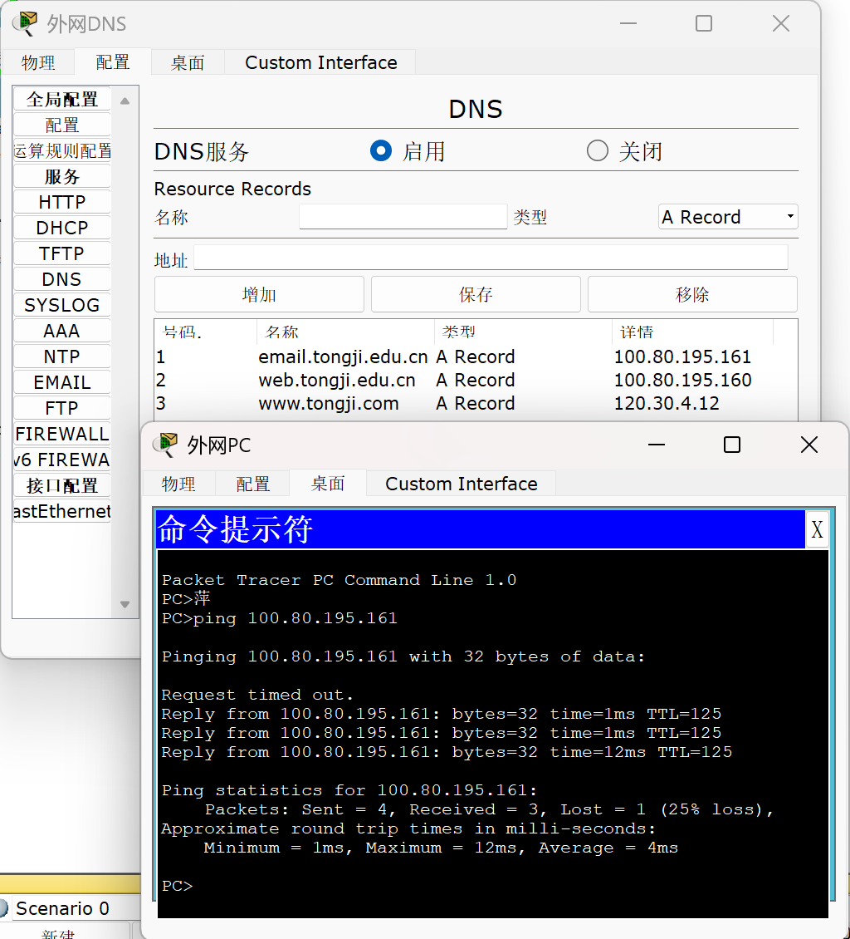
04
测试与验证
TONGJI UNIVERSITY
1. ICMP网络连通性测试
以下情况可以互通：
A. 相同部门相同办公室终端之间
B. 自己所在部门的服务器与终端
C. 内网终端对外网终端
D. 内网终端对外网服务器
E. 内网终端到内网核心服务器
由于ACL限制，以下情况不互通：
A. 不同部门终端之间
B. 相同部门不同办公室终端之间
C. 不同部门的服务器与终端
D. 外网终端对内网终端
E. 外网终端到内网部门服务器
F. 外网终端到内网核心服务器
右图是外网 IP 连通核心层服务器示意图

Slide 48
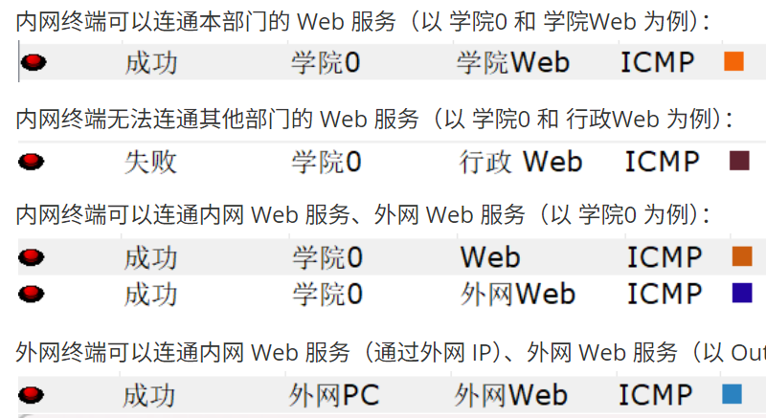
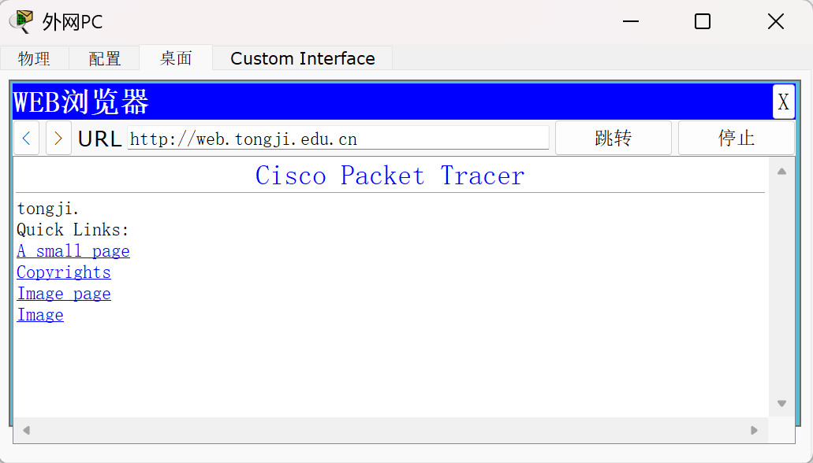
04
测试与验证
TONGJI UNIVERSITY
2. Web服务测试
以下情况可以互通：
A. 内网终端到本部Web服务器
B. 内网终端到内网核心Web服务器
C. 内网终端到外网Web服务器
D. 外网终端到内网核心Web服务器
由于ACL限制，以下情况不互通：
A. 内网终端到内网其他部门Web服务器
右侧示意图是内网核心Web服务器
为外网终端提供服务示意图

Slide 49
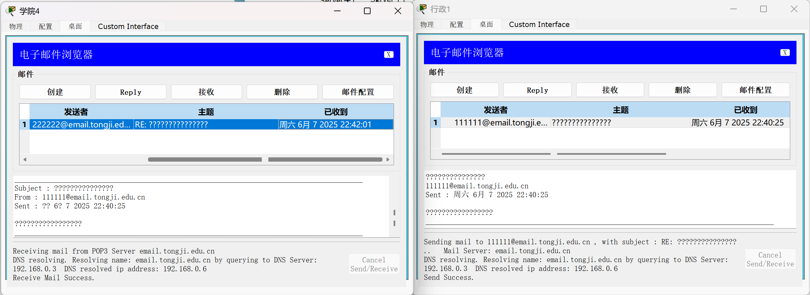
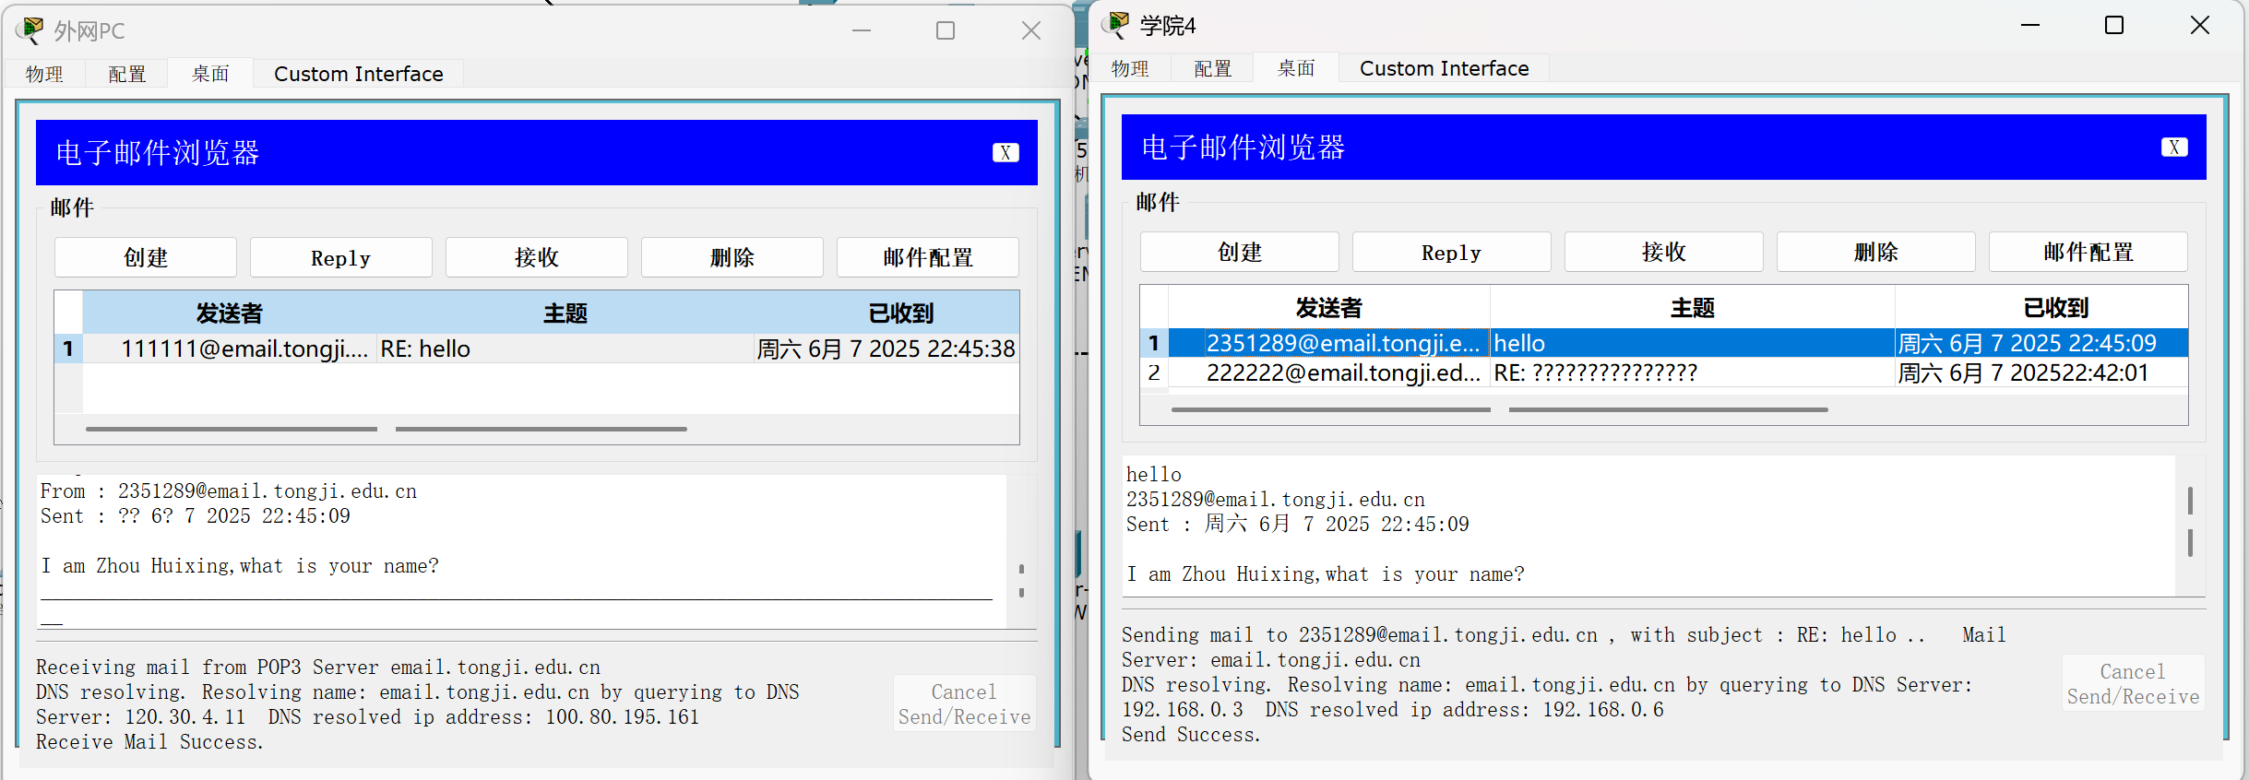
04
测试与验证
TONGJI UNIVERSITY
3. Email 服务测试
学校内部主机之间发邮件
（以 学院4 发送电子邮件至
行政1 并回复电子邮件为例）
外⽹与学校内部之间发邮件
（以 外网PC 发送电子邮件至
学院4 并回复电子邮件为例）

Slide 50
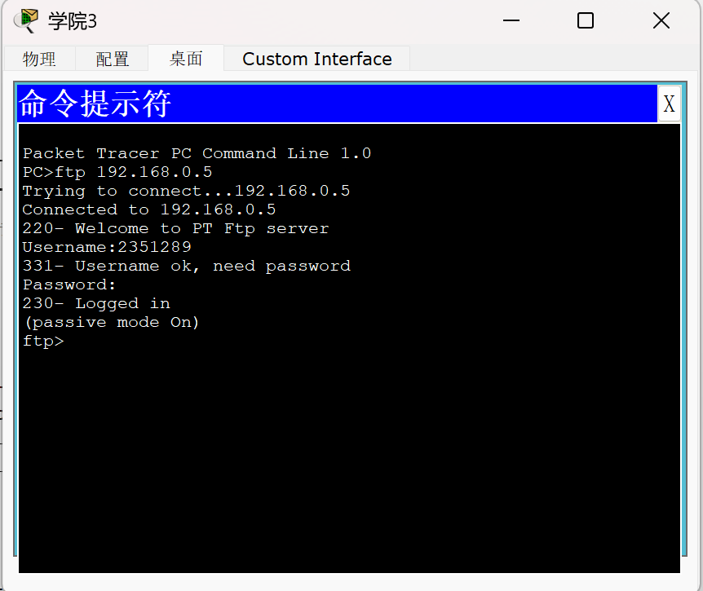
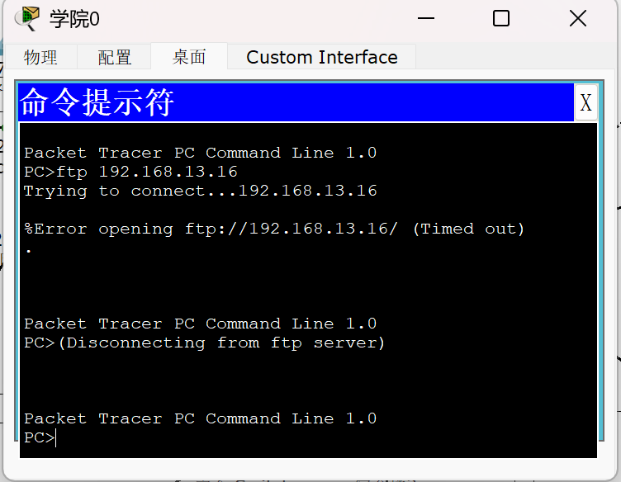
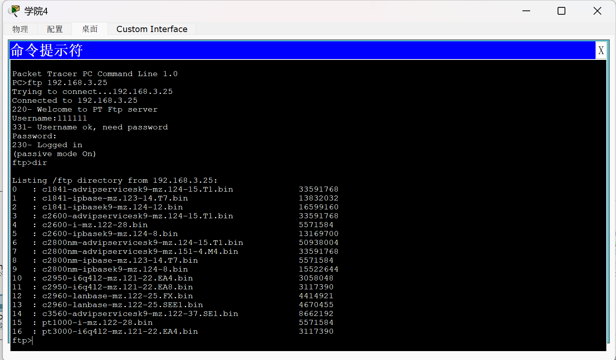
04
测试与验证
TONGJI UNIVERSITY
4. FTP 服务测试
以下情况可以互通：
访问公共file
访问该部门file
由于ACL限制，以下情况不互通：
A. 访问不同部门的file
学院3访问机房file：成功
学院0访问行政file：失败
学院4访问学院file：成功

Slide 51
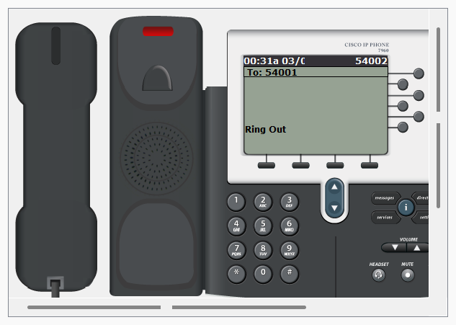
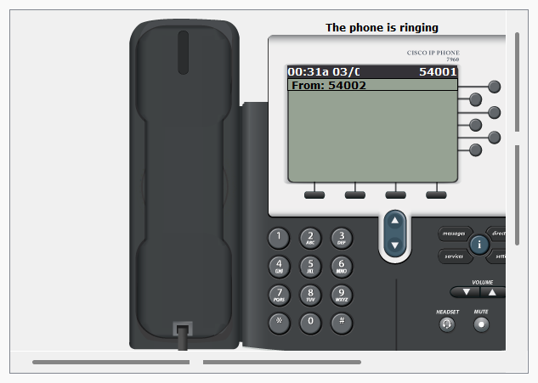
04
测试与验证
TONGJI UNIVERSITY
5. IP 电话测试
在54001上对54002通话，可看到电话响铃，能够正常通讯。

Slide 52



TONGJI UNIVERSITY
汇报结束 感谢倾听！

